Slide 1
Запятая в сложном предложении с разными видами связи
(задание 20)
Липина Н.В.
ГБОУ СОШ № 2
г. Нефтегорска

Slide 2
Расставьте знаки препинания: укажите все цифры, на месте которых в предложении должны стоять запятые.

Slide 3
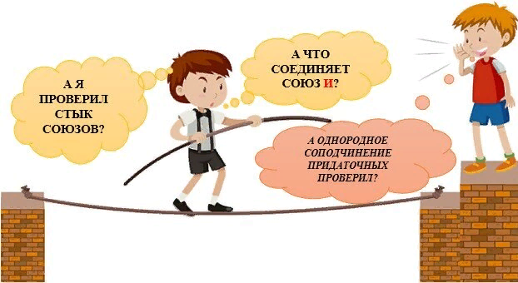

Slide 4
Роль сочинительного союза.
Обратите внимание, что в задании 20 одиночный сочинительный союз (чаще всего это союз И) может соединять как однородные члены (запятая не нужна), так и простые предложения в составе сложносочинённого (запятая нужна). Это значит, что каждый раз вы должны проверять, что соединяет сочинительный союз.

Slide 10
.
Он хотел уверить себя (1) что никакой опасности нет (2) и (3)что верховые по дороге просто померещились мальчику от страха (4) и (5) хотя ему удавалось на короткие минуты обмануть ум ребёнка (6) но в глубине души он ясно чувствовал приближение неотвратимой трагедии.

Slide 11
Слепой знал (1) что в комнату смотрит солнце (2) и (3) что (4) если он протянет руку в окно (5) с кустов посыплется роса.

Slide 12
Расставьте знаки препинания: укажите все цифры, на месте которых в предложении должны стоять запятые.
Пели нескончаемую песню комары (1) и (2) по мере того как сгущались сумерки (3) и смолкали все другие звуки (4) до меня стал доноситься шум далёкого водопада.
(Задание составлено на основе банка ФИПИ)

Slide 13
Спасибо за внимание!

